Slide 1
Муниципальное Образовательное Учреждение
Дополнительного Образования Детей
Детский Эколого – Биологический Центр
г. Павловский Посад Московской области
Патриотический проект
«Мы помним! Мы гордимся!»
Руководители проекта:
Гусева Оксана Сергеевна,
Самородина Марина Викторовна,
Чистякова Людмила Витальевна,
Герасина Татьяна Юрьевна

Slide 2
Цель проекта «Мы помним! Мы гордимся» :
Заложить основы патриотизма.
Научить ощущать себя частицей народа, сохранять и преумножать богатства своей страны.
Вызвать гордость за свою страну, воспитать интерес к её героическому прошлому.
Задачи проекта:
1. Вызвать интерес педагогов и воспитанников ДЭБЦ к изучению событий ВОВ.
2. Создать уголок патриотического воспитания, используя архивные и личные материалы.
3. Привлечь педагогов и семьи воспитанников к исследовательской работе и созданию "Книги Памяти".
4. Воспитать гордость за свою страну и героев ВОВ.

Slide 3
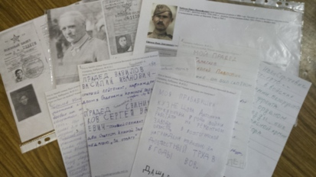
Этапы работы над проектом:
1.Подготовительный этап:
Выбор темы проекта; Определение его целей и задач; Создание эскиза проекта;
Составление плана основного этапа; Подборка необходимых материалов
по теме.
Подготовка основы для творческого проекта;
Подборка архивного материала, краеведческого материала
для создания патриотического уголка.
2.Основной этап
Обобщение знаний детей о ВОВ;
Изучение моделей военной техники, военной одежды и амуниции, наград, фронтовых писем;
Исследовательская работа детей дома; Беседы с родителями;
Поэтапное заполнение патриотического проекта
элементами творческой и исследовательской деятельности.

Slide 4
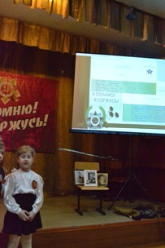
3. Заключительный этап
Оформление проекта;
Создание «Книги Памяти»
на основе семейных,
архивных материалов,
материалов с интернет порталов
«Подвиг народа», «Мемориал»
Проведение
итогового мероприятия
«Мы помним! Мы гордимся!»
с участниками проекта и
ветеранами ВОВ

Slide 5
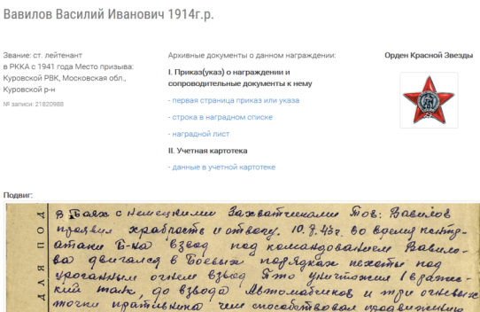
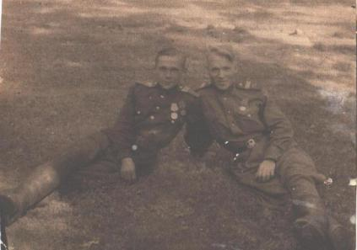
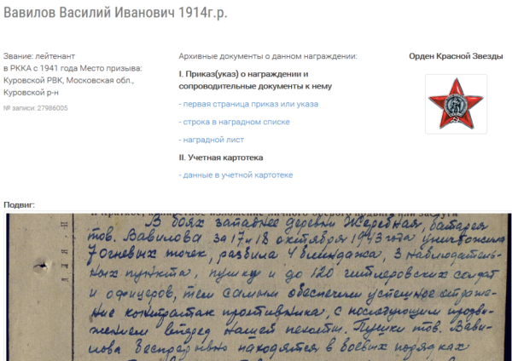

Slide 6
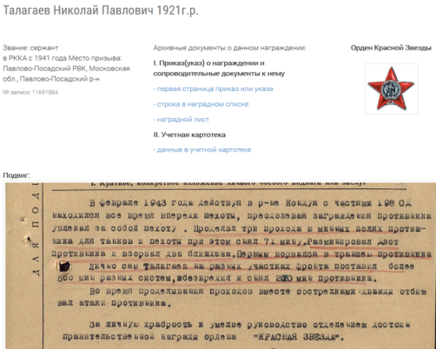
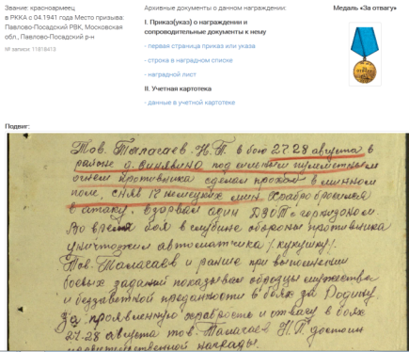

Slide 7
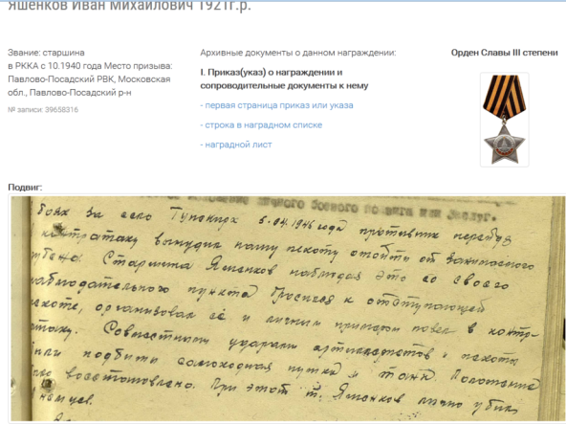

Slide 8
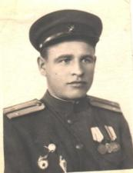
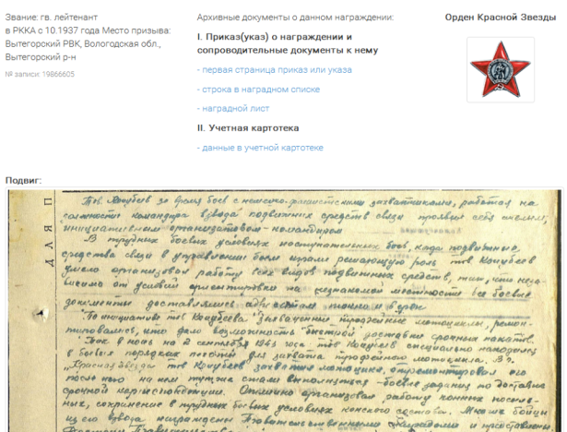
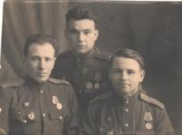
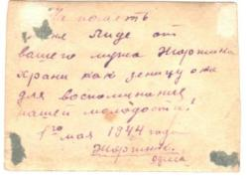

Slide 9
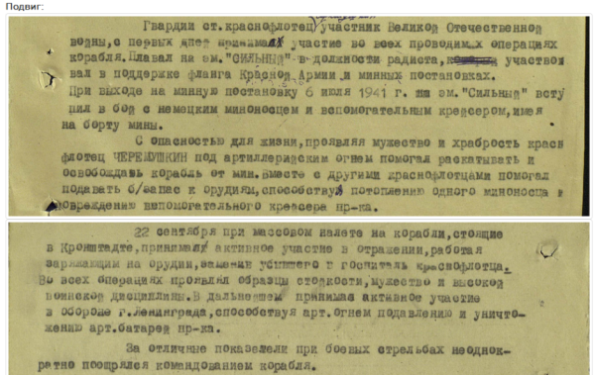

Slide 10
